Slide 1
First Project
2016/6/21

Slide 2
开发流程
确定产品 – 仿真时光小屋
需求分析
概要设计
详细设计
实现
测试
PDCA/改版/迭代重构

Slide 3
知识储备分工
UI
Yirong --- 2 weeks
网络http/PHP
Wenbin --- 2 weeks
数据库Mysql/PHP
Wenju --- 2 weeks
7.5 开会sync状态

Slide 4
下一步安排
建立github
学习
建立时光小屋原型
文档总结上传github

Slide 5
计划
知识储备2周– 7.5
开发周期4周 –8.5
概要设计，定义接口，框架
详细设计，自己模块更detail设计
coding
测试周期2周 –8.20
每隔2周开会sync状态，分享

Slide 6
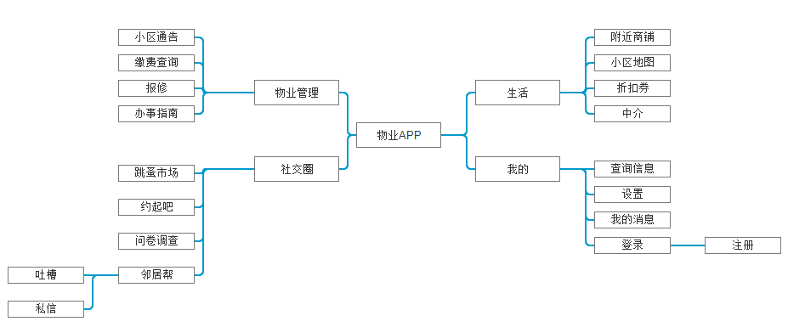
新的idea
物业管理APP

